Slide 1
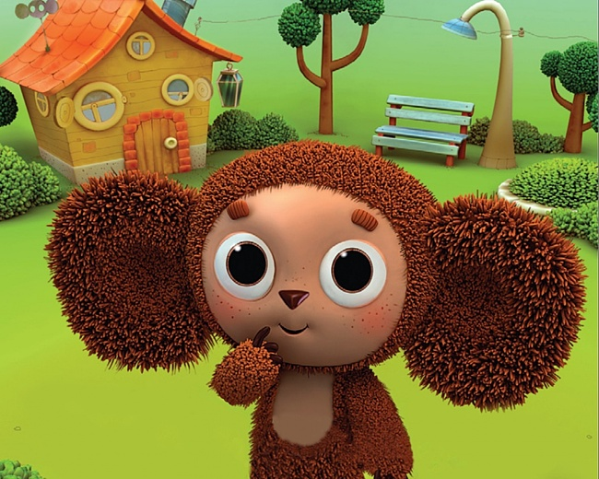
Муниципальное дошкольное образовательное учреждение детский сад «Чебурашка» город Качканар

Slide 2
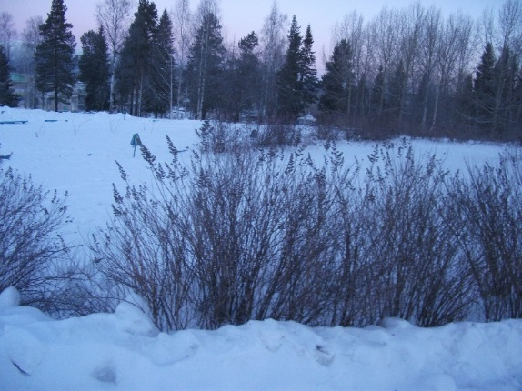
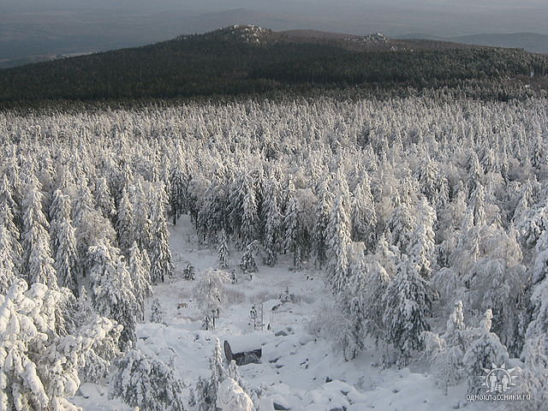
Тема «Гостья – зима» Нетрадиционная техника рисования в старшей группе Воспитатель Солдатова Юлия Сергеевна

Slide 3
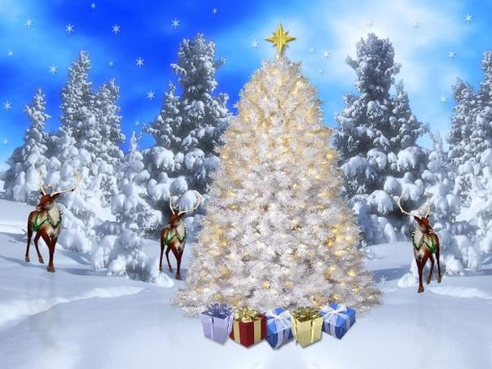
Цель:
Научить детей рисовать зиму в нетрадиционной технике. (зубными щетками)

Slide 4
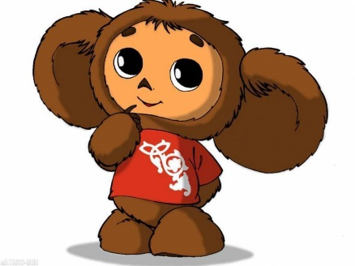
Задачи
образовательные:
Закреплять умения смешивать краски
Закрепить знания авторов и названия картин
Познакомить детей старшей группы с нетрадиционной техникой рисования зубными щетками
Дать представление о зимнем пейзаже, показать, что природа прекрасна в любое время года
Закреплять умение выделять отличительные особенности, элементы произведений разных жанров.
Развивающие:
Развивать познавательный интерес, умение наблюдать
Развивать мелкую моторику рук
Закрепить навыки рисования
Развивать творческие способности детей
Воспитательные:
Умение видеть красоту природы
Воспитывать интерес к выполнению работы, терпение и внимательность

Slide 5
Материал:
Материал:
Зимние пейзажи
Зубные щетки
Палитра
Листы А4
Кисти
Стаканы с водой
Гуашь
Салфетки

Slide 6
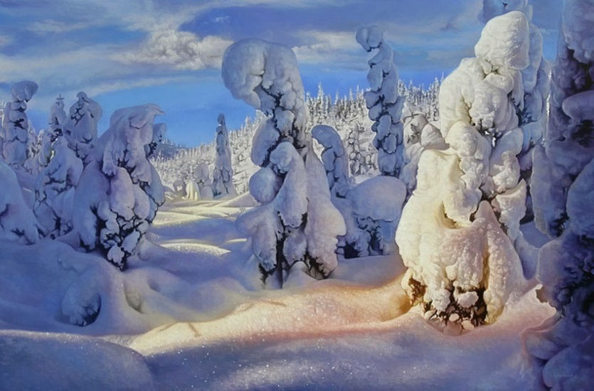
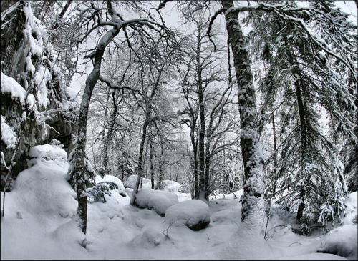
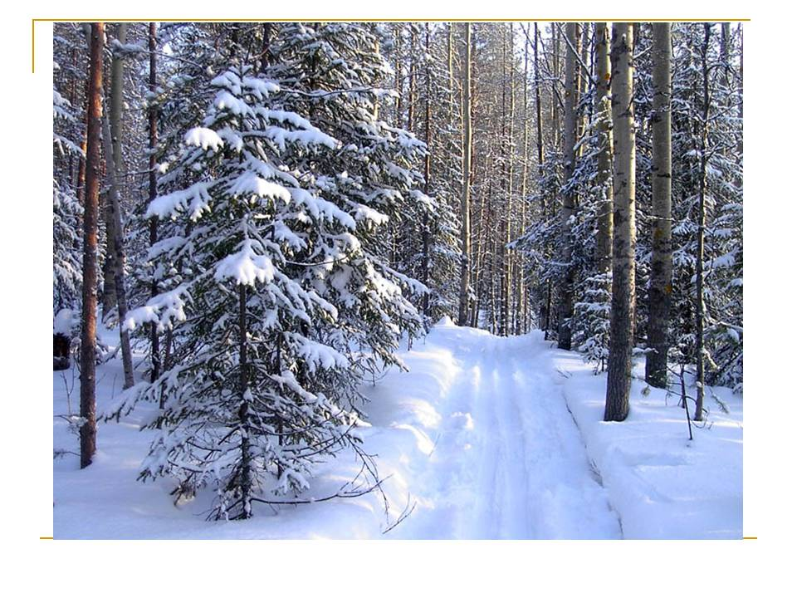
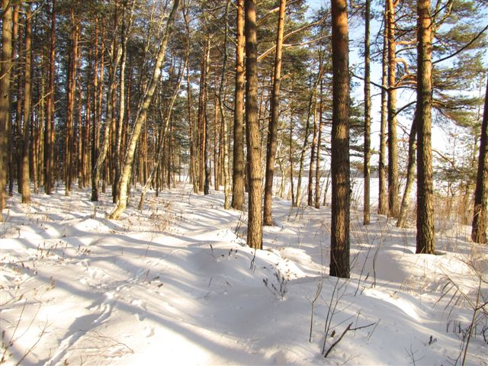
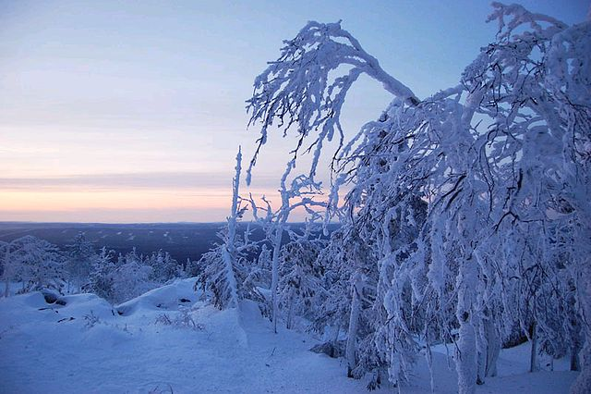
Пейзажи

Slide 7
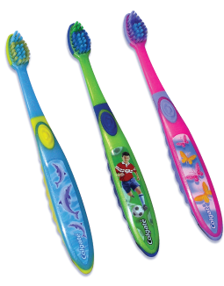
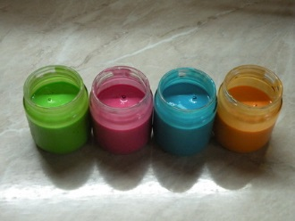
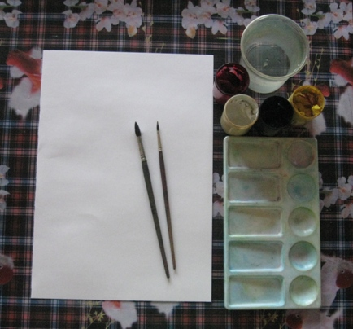

Slide 8
Предлагаю научить необычному методу рисования зубными щетками.
А для начала проверим готовность к занятию.
Все сидят правильно? | Дети отвечают. Да
Спина ровна? Голова высоко? | Дети отвечают. Да
Кто из вас любит рисовать? | Дети отвечают.
А чем вы рисуете? | Дети отвечают.
Дело в том , что на сегодня мы будем рисовать зубными щетками.

Slide 9
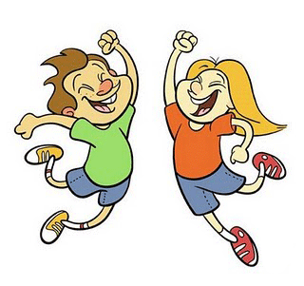
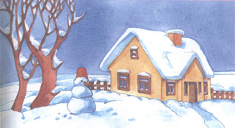
Физминутка.
«С неба падают снежинки» Как на сказочной картинке. Будем их ловить руками И покажем дома маме. А вокруг лежат сугробы, Снегом замело дороги Не завязнуть в поле чтобы, Выше поднимаем ноги. Вон лисица в поле скачет, Словно мягкий рыжий мячик. Ну а мы идем, идем И к себе приходим в дом. | Поднять руки над головой, делают Хватательные движения, словно Ловят снежинки. Потягивание-руки в стороны. Ходьба на месте. Прыжки на месте. Ходьба на месте Садятся.
А какое сейчас время года?
Ответы детей (зима)

Slide 10
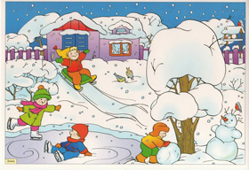
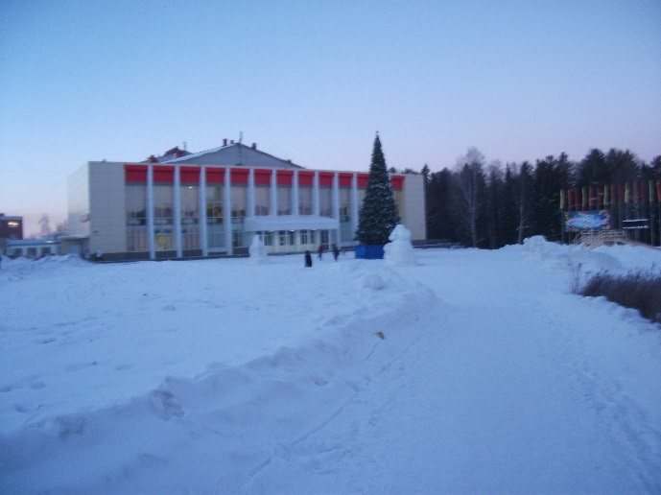
Повторение пройденного
Беседа и просмотр с детьми пейзажей.
Пейзаж –это изображение природы
После осени пришла,
Да сугробы намела..
(зима)
Хоть сама и снег и лед, а уходит слезы льет.(зима)
Загадки
Тройка, тройка прилетела, скакуны в той тройке белы.
А в санях сидит царица, белокоса, белолица.
Как махнула рукавом-
Все покрылось серебром.(зима)

Slide 11
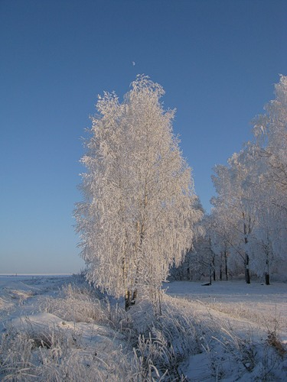
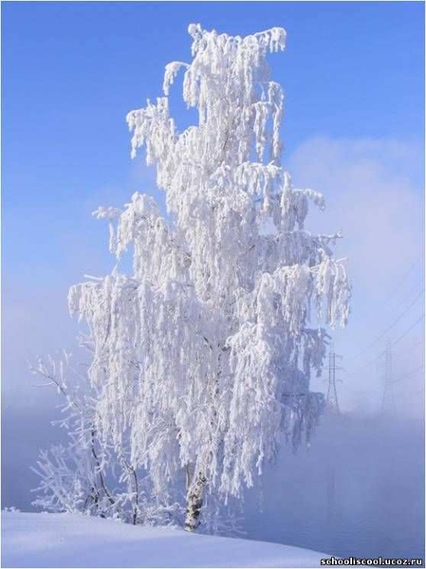
Чтение стихотворения
Сергей Есенин
Береза
Белая береза
Под моим окном
Принакрылась снегом,
Точно серебром.
На пушистых ветках
Снежною каймой
Распустились кисти
Белой бахромой.
И стоит береза
В сонной тишине,
И горят снежинки
В золотом огне.
А заря, лениво
Обходя кругом,
Обсыпает ветки
Новым серебром.

Slide 12
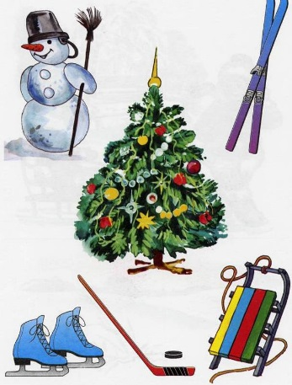
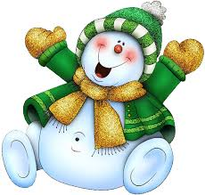
Беседа с детьми по прочитанному стихотворению.
Прослушав стихотворение, скажите ребята, что волшебного произошло с приходом зимы?
Ребята, а вы любите зиму?
А почему?
-Береза в серебре
-Зима пришла в лес
Ответы детей (Да)
Ответы детей (катание с горки, играть в снежки)
Сегодня мы будем с вами художниками, рисовать будем зиму зубными щетками.

Slide 13
Практическая работа
Рисование фона
Приемы:
Постановка задачи
Побуждение к ответу
Наглядный метод
Прием пояснение
Прорисовывание пальчиком в воздухе ствола, веточки
Частичный показ рисования (объяснение0

Slide 14
Пальчиковая игра
«Я мороза не боюсь".
Я мороза не боюсь, (шагаем на месте)
С ним я крепко подружусь (хлопаем в ладоши).
Подойдет ко мне мороз (присели),
Тронет руку, тронет нос (показываем руку, нос)
Значит надо не зевать (хлопки в ладоши),
Прыгать, бегать и играть (прыжки на месте).

Slide 15
Рисование зубной щеткой легкой кроны деревьев, стволы, веточки.
Рисование происходит под прослушивание музыки Чайковского И.П. из цикла «Времена года»
Словарная работа:
Пейзаж
художник
Показ
Закрепление

Slide 16
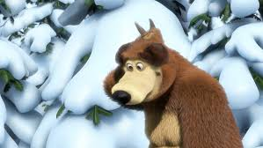
Заключительная часть
Рефлексия
Оценка деятельности
Выставка работ
выставка
-У нас с вами красивая гостья зима получилась
-Хорошо потрудились
--Были внимательны, аккуратны

Slide 17
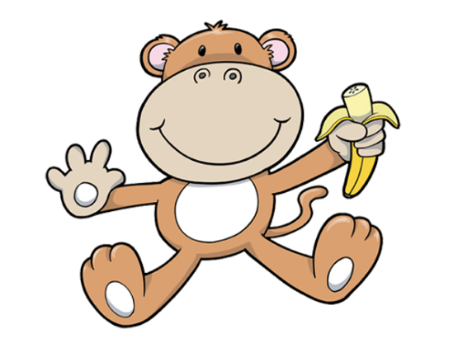
Таким образом

Slide 18
Формирование навыков организованного поведения на занятии
.Быть сдержанными на занятии
.поднимать руку тогда, когда они знают ответ на вопрос
.Терпеливо ждать когда вызовут
.Готовить свое рабочее место
.Содержать свое рабочее место в чистоте до конца занятия
На занятии рисование используется много пособий, поэтому лучше предусмотреть где их разместить

Slide 19
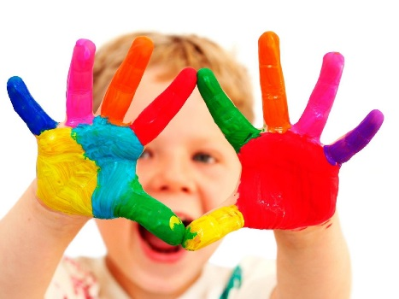
Заключение. Реализация цели.
Дети научились рисовать гостью зиму в нетрадиционной технике (зубными щетками)
Дети закрепили умения смешивать краски.
Проявили интерес к зимнему пейзажу.
Дети научились видеть красоту природы.

Slide 20
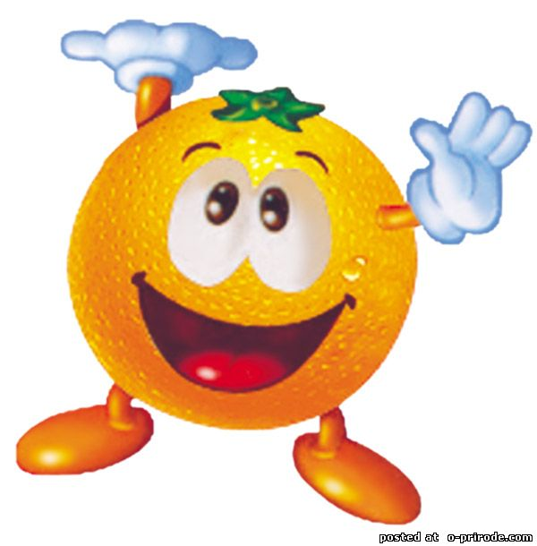
Успехов
в творческой деятельности

